Slide 1
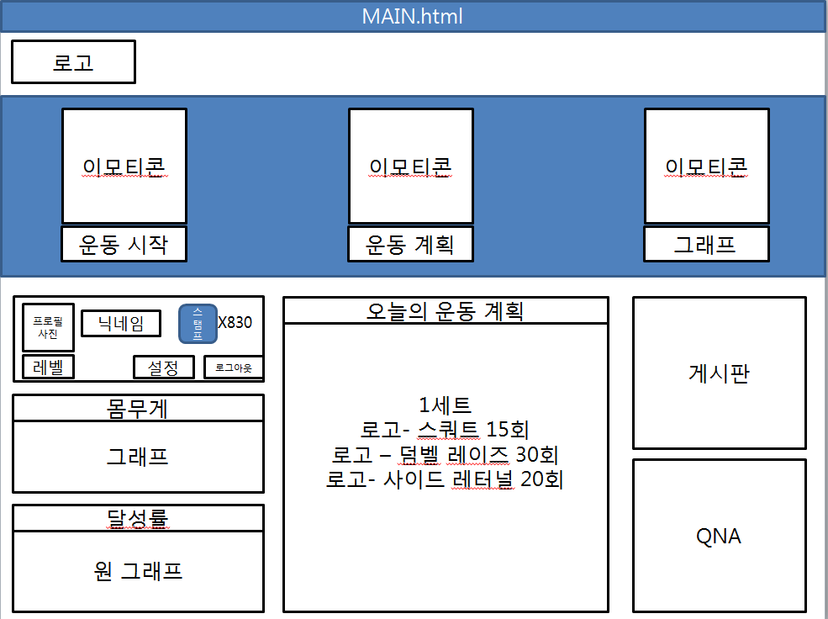
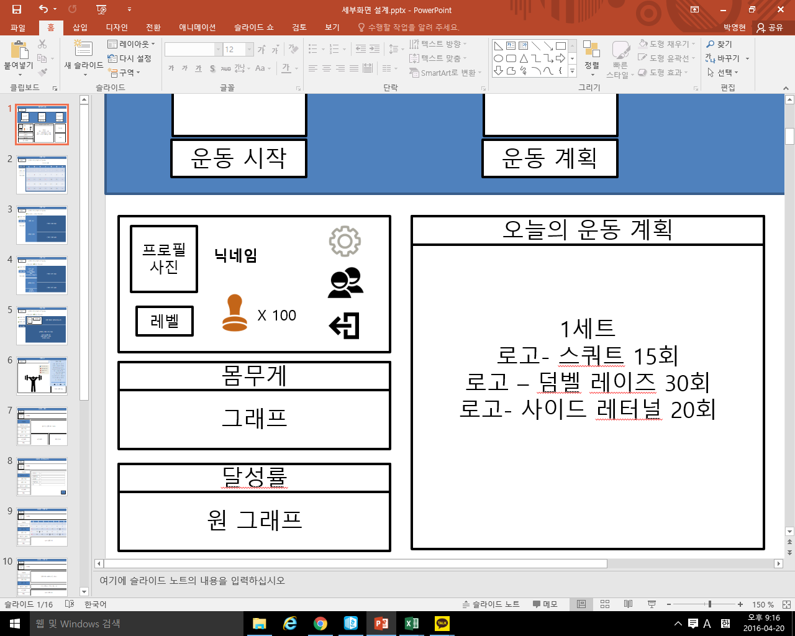

Slide 2
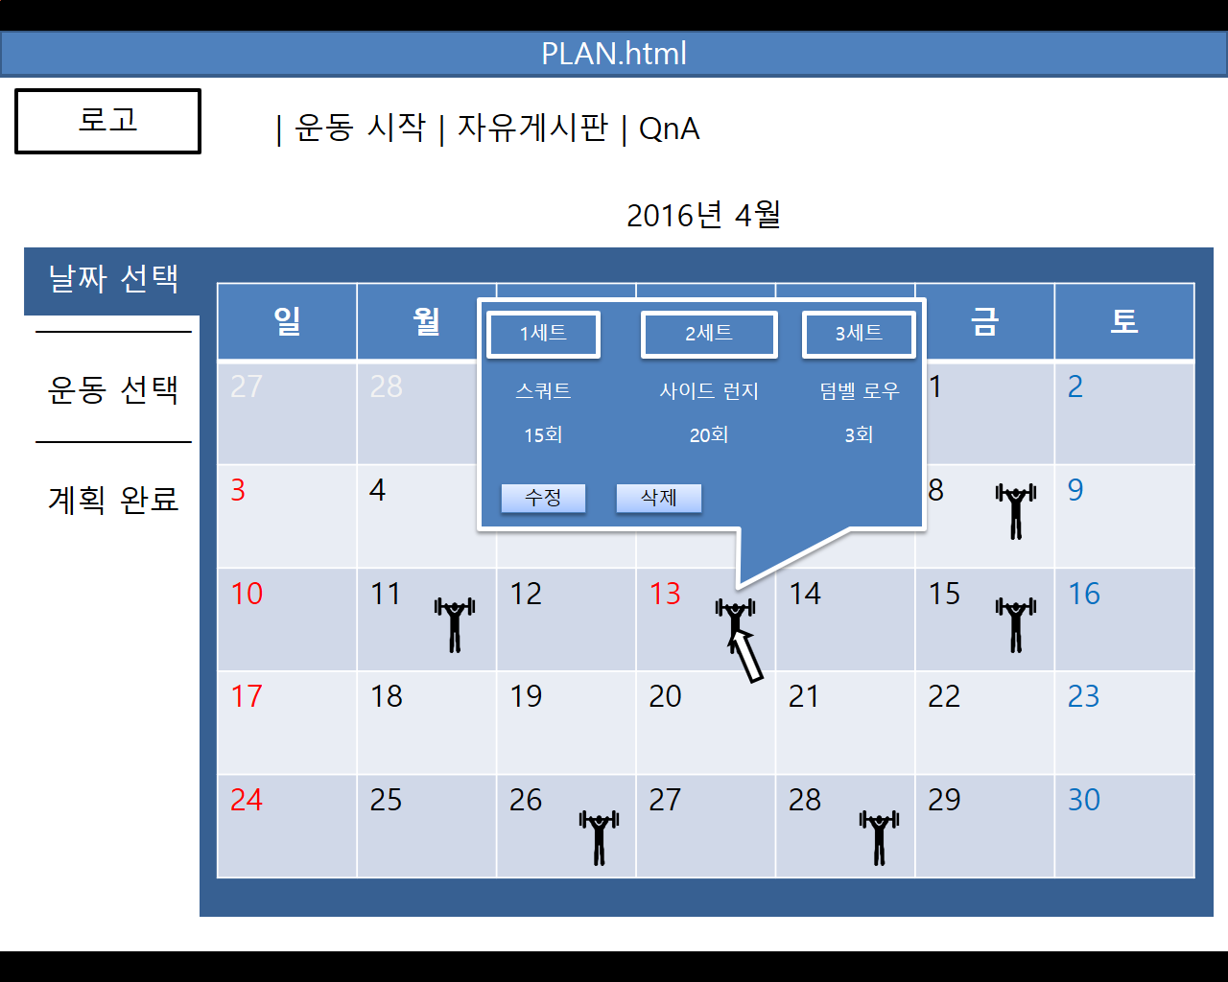

Slide 3
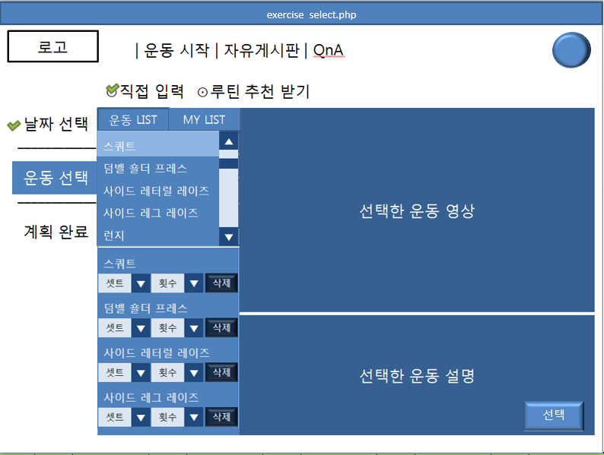

Slide 4
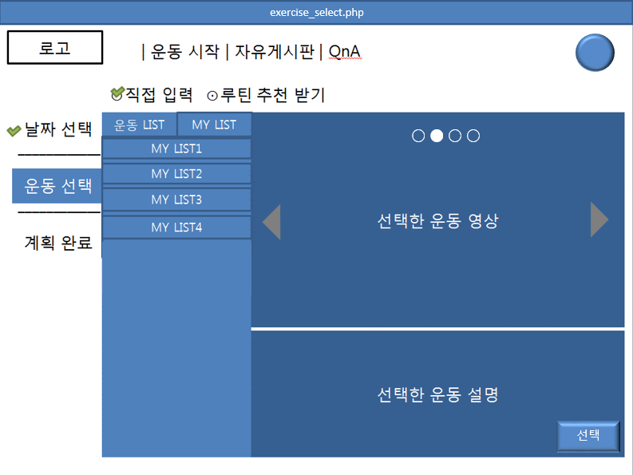

Slide 5
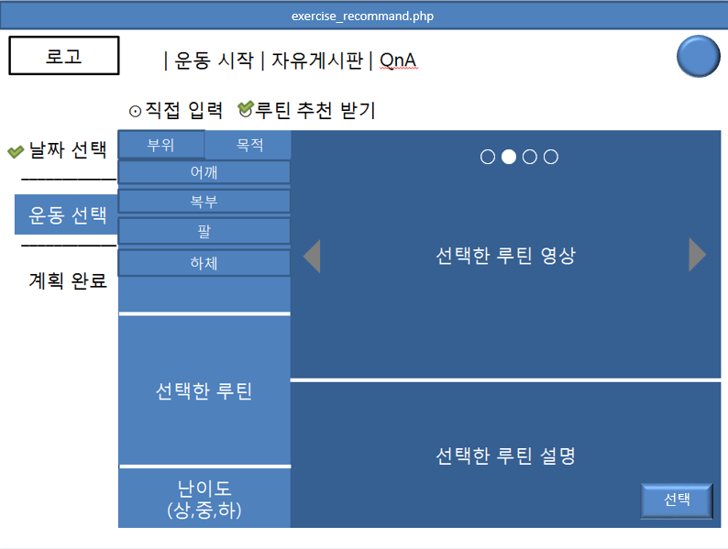

Slide 6
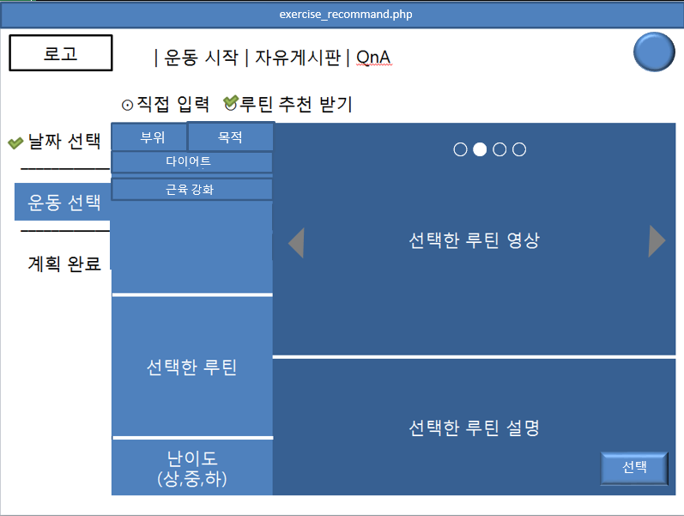

Slide 7
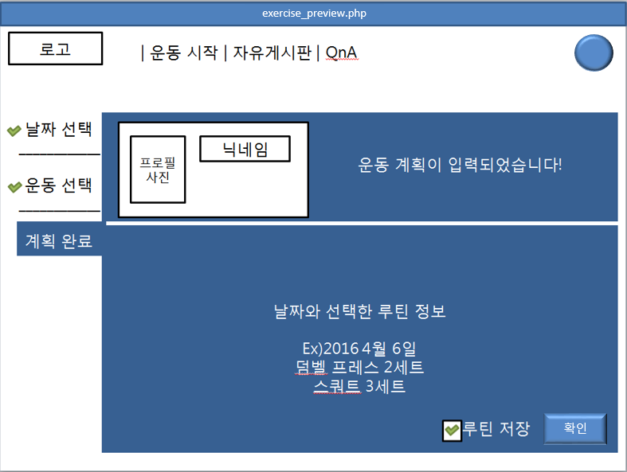

Slide 8
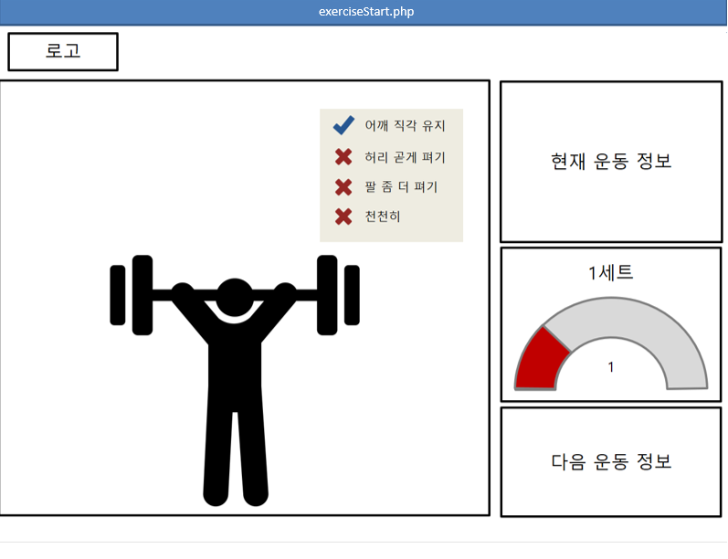

Slide 9
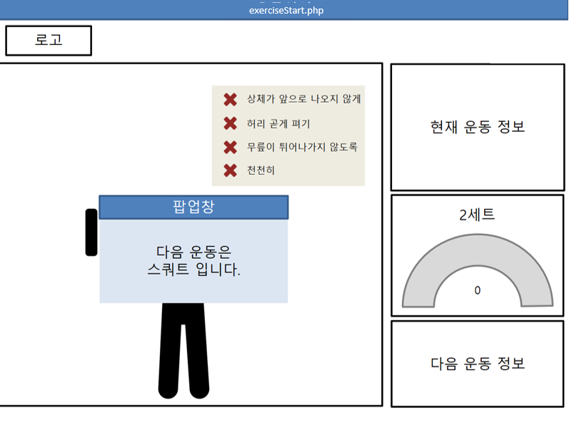

Slide 10
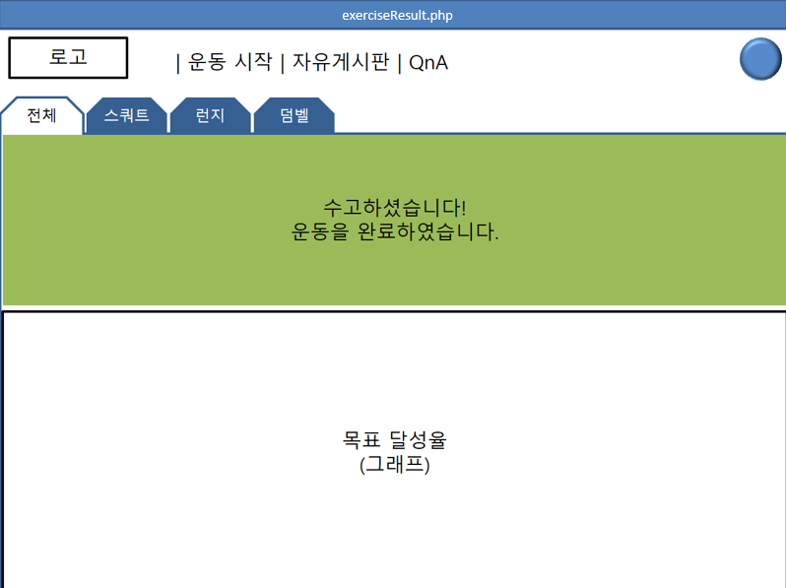

Slide 11
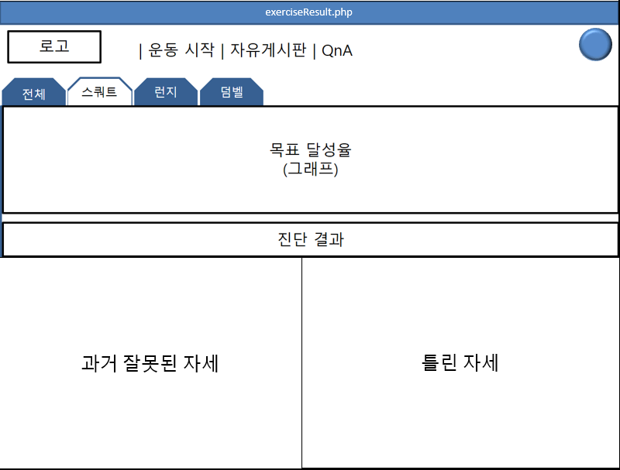

Slide 12

프로필 – 메인
로고
프로필
사진
달성률 그래프
닉네임
레벨
X 100
프로필
회원정보 설정
운동 기록
bodyCheck
도전과제
랭킹
도전과제
랭킹 결과

Slide 13
프로필 – 회원정보설정
로고
프로필
사진
닉네임
이메일 |  | bdt02295@naver.com
비밀번호
비밀번호 확인
닉네임
키
레벨
X 100
프로필
회원정보 설정
운동 기록
bodyCheck
도전과제
랭킹
수정

Slide 14
프로필 – 운동기록
로고
프로필
사진
운동기록 그래프(시간, 횟수)
닉네임
레벨
X 100
프로필
회원정보 설정
운동 기록
bodyCheck
도전과제
랭킹
기간 선택(ex) 1주일, 1달, 1년)
상세 운동기록

Slide 15
프로필 – 몸무게 그래프
로고
프로필
사진
몸무게 그래프
사진 모음
닉네임
레벨
X 100
날짜
몸무게
kg
입력
프로필
회원정보 설정
운동 기록
BodyCheck
도전과제
랭킹
기간 선택(ex) 1주일, 1달, 1년)
상세 몸무게 그래프

Slide 16

프로필 – 몸무게 그래프
로고
프로필
사진
몸무게 그래프
사진 모음
닉네임
레벨
X 100
프로필
회원정보 설정
운동 기록
BodyCheck
도전과제
랭킹
사진 상세보기
사진
사진
사진
사진
사진
사진
사진
사진
사진
2016년 3월 19일

Slide 17
프로필 – 도전과제
로고
프로필
사진
도전과제
닉네임
레벨
X 100
상위 랭킹
정렬
달성 목록
도전과제
프로필
회원정보 설정
운동 기록
bodyCheck
도전과제
랭킹
달성 마크
비달성 목록
X8
도전과제
달성 마크
도전과제
달성 마크
도전과제
달성 마크
도전과제
달성 마크
도전과제
달성 마크
도전과제
달성 마크
도전과제
달성 마크

Slide 18
프로필 – 랭킹
로고
프로필
사진
랭킹
닉네임
⊙ 전체 ○ 친구
레벨
X 100
당신의 랭킹순위는 1위입니다!
그림
프로필
회원정보 설정
운동 기록
bodyCheck
도전과제
랭킹
상위 랭킹
정렬
레벨 순
1
프로필 사진
스탬프
그림
프로필명
운동 순
X8
2
프로필 사진
스탬프
그림
X5
프로필명
3
프로필 사진
프로필명
스탬프
그림
X1

